Slide 1
E-bidding系統微信公眾號
功能規劃方案
向 淑 平
2016/11/14
Notes:
泛微协同办公系统（OA）介绍PPT：http://www.doc88.com/p-01069719664.html

Slide 2
目录
一、公告動態
二、招標信息
三、我的

Slide 3
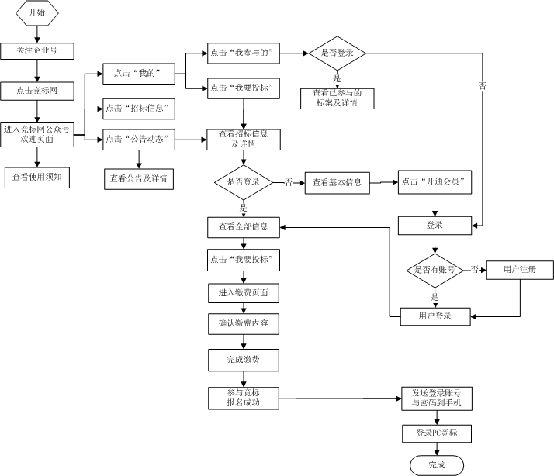
流程圖

Slide 4
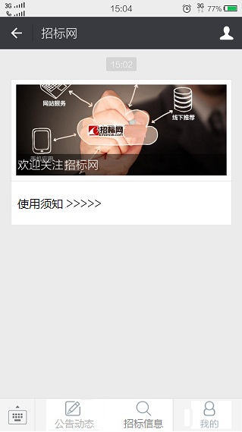
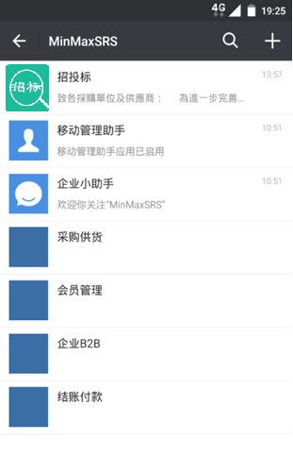
一、公告動態
用户点击招投标的图标，进入竞标网的公众号首页；
点击“使用须知”可查看竞标网公众号使用一般细则

Slide 5
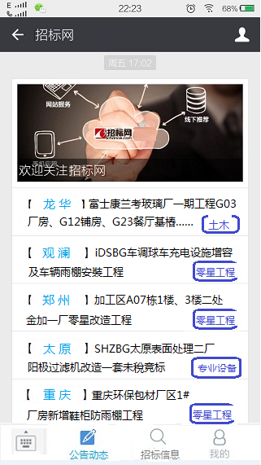
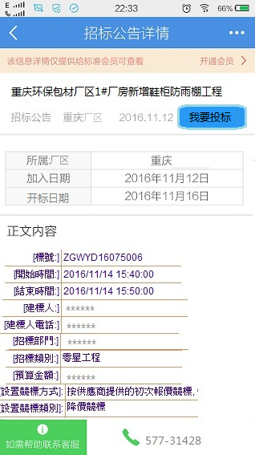
一、公告動態
在公告动态页面，可查看最新的招投标信息，点击可查看标案的基本信息，如需查看全部资料，需注册成为会员后才能查看。

Slide 6
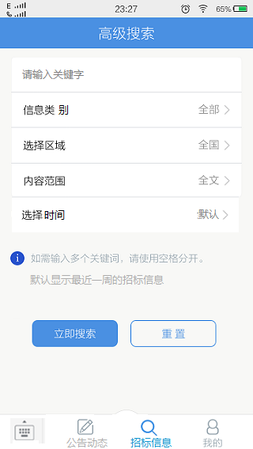
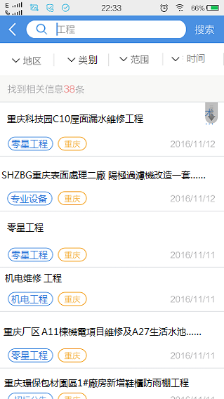
二、招標信息
招标信息页面，默认显示最近一周的信息，用户可根据关键字搜索自己相关的招标信息；

Slide 7
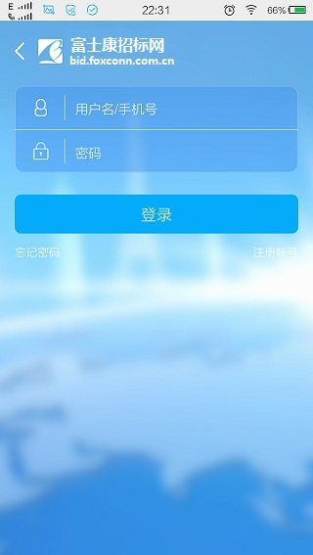
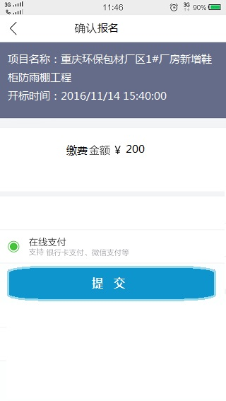
二、招標信息
登录会员
在招标信息页面，用户点击某个标案，可查看基本信息，
如需参与投标或查看全部信息需登录或注册成为会员才可操作；

Slide 8
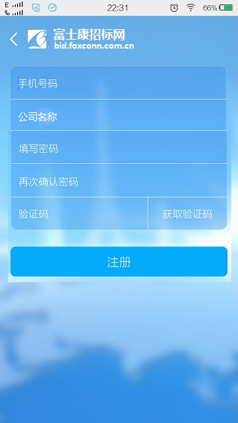
二、招標信息
注册会员

Slide 9
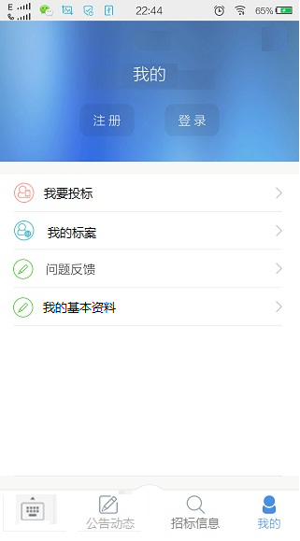
三、我的
查看可投标的标案
用户注册成为会员后 ，登录账号后可查看当前可投标的标案信息、
所参与的标案信息以及填写问题反馈，帮助我们优化系统；

Slide 10
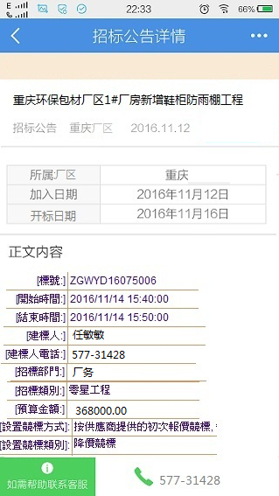
三、我的
查看厂商已参与的标案

Slide 11
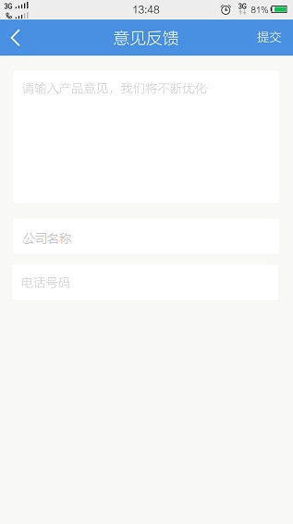
三、我的
厂商可填写意见反馈

Slide 12
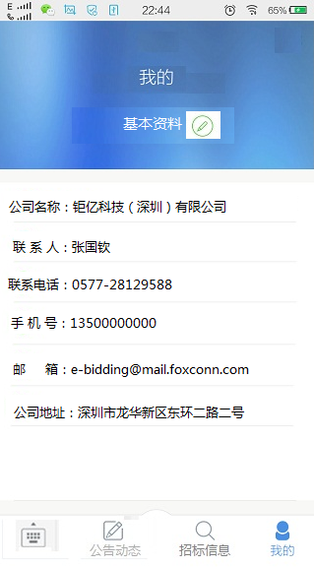
三、我的
登录后厂商可维护自己的基本信息

Slide 13






